Slide 1



Slide 2
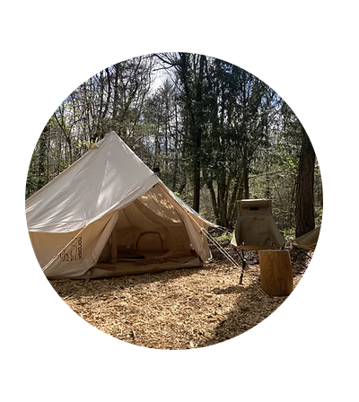

Le but de ce camp ?
Créer des souvenirs… se dépasser.
S’amuser tout en faisant du sport et en découvrant sa région !
Se découvrir ailleurs qu’à l’école

Slide 3
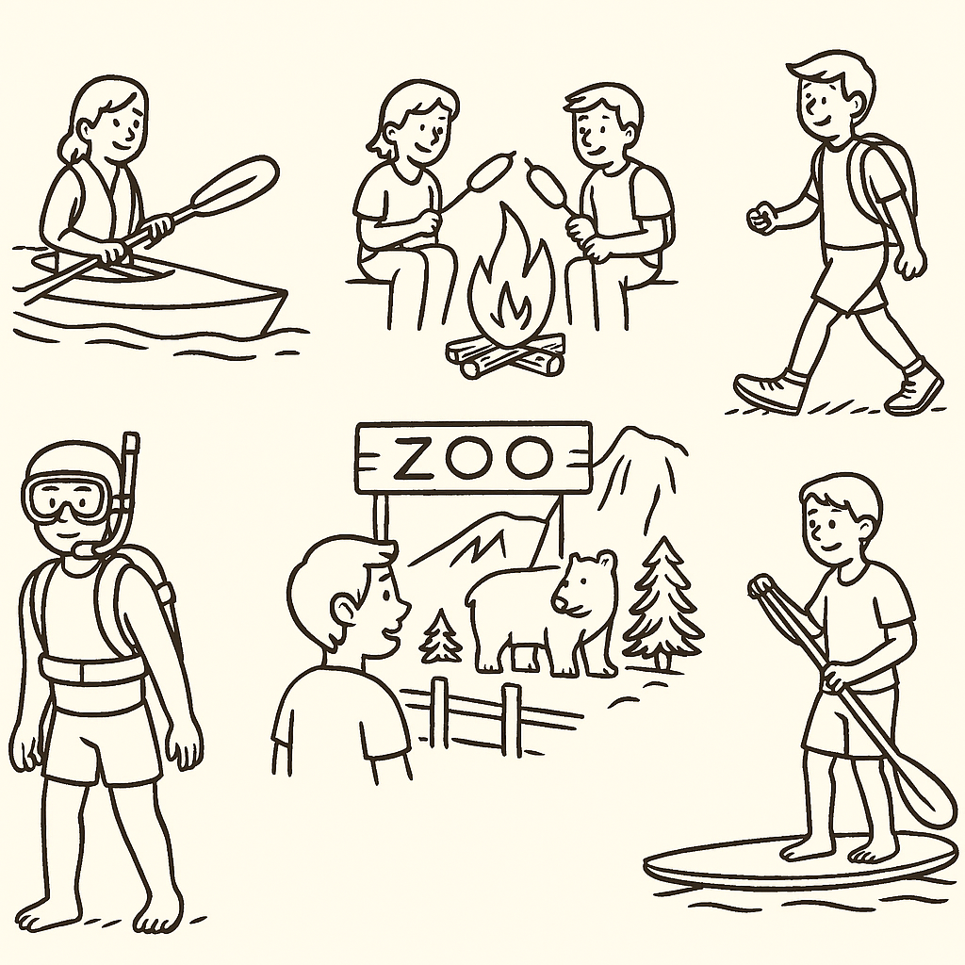
Notre camp …
C’est :
… se déplacer à vélo
… faire du glamping (camping glamour)
… des activités à choix
… un groupe de 21

Slide 4
Le principe est simple :
1. Tu t’inscris aux activités qui te plaisent !
2. On essaie de respecter/organiser tes souhaits.
Paddle sur l’eau
IR-Tag
Paintball
Plongée au Lac de Rosel
Kayak
Pêche
Zoo des Marécottes
Vue à 360°

Slide 5
Plus en détail :
Mercredi :
Départ en vélo
Activités
Pique-nique
Pasta Party au camping
Dodo dans les tentes
Jeudi :
Petit déj’
Grosse journée d’activités !
Pique-nique
Soirée au feu de bois : cervelas et marshmallow !
Dodo !
Vendredi :
Petit déj’
Reste des activités
Pique-nique
Retour en vélo au CO

Slide 6
Si tout ça te tente ( ), n’hésite pas !

